Slide 1


Об организации методического сопровождения ППК
«Реализация требований обновленных ФГОС НОО, ФГОС ООО в работе учителя»
Пополитова О.В.
заведующий КОО ГАУ ДПО ЯО ИРО
1 апреля 2022 г.

Slide 2
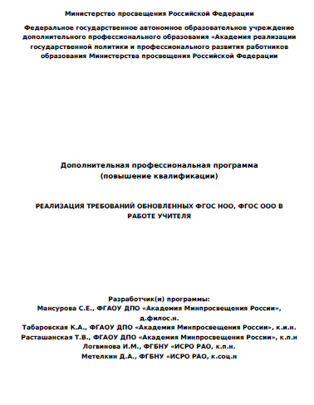

Задача перед сотрудниками кафедры общего образования ИРО
Обучение на курсах Академии Минпроса России сотрудников КОО
Изучение методических материалов – контента ППК, предоставленным Академией Минпроса России
Разработка содержания занятий ППК в соответствии с заявленным содержанием
Обучение методического актива
Посткурсовое сопровождение методического актива
Проведение курсов по ППК для педагогов региона
Посткурсовое сопровождение педагогов

Slide 3
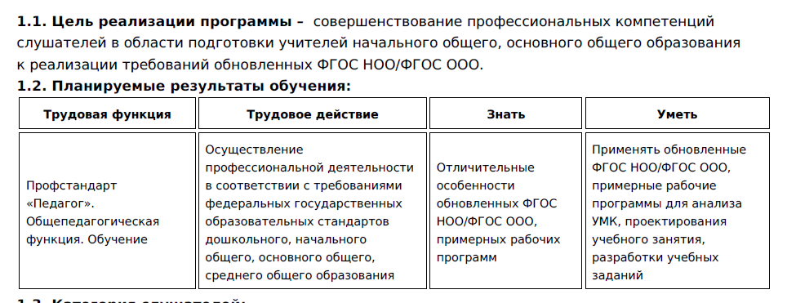
Модуль 1. Нормативное и методическое обеспечение внедрения обновленных ФГОС НОО, ФГОС ООО
Методологическая основа обновленных ФГОС НОО, ФГОС ООО и требования к результатам освоения программ
Современное учебное занятие в условиях введения обновленных ФГОС НОО, ФГОС ООО
Модуль 2. Внедрение обновленных ФГОС НОО, ФГОС ООО в предметном обучении
Примерная рабочая программа по предмету: структура и содержание
Проектирование учебного занятия на основании примерной рабочей программы по предмету
Практикум по разработке учебных заданий для формирования предметных, метапредметных и личностных результатов освоения образовательной программы

Slide 4
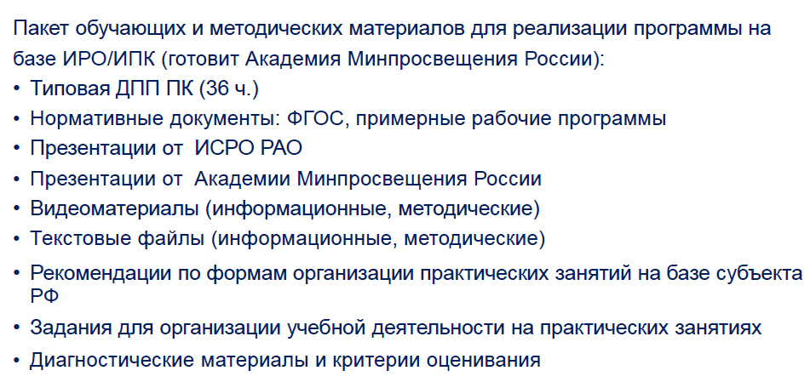
МЕТОДИЧЕСКОЕ ОБЕСПЕЧЕНИЕ РЕАЛИЗАЦИИ ПРОГРАММЫ

Slide 5
ИТОГИ РАЗРАБОТКИ СОДЕРЖАНИЯ ЗАНЯТИЙ ПО РЕАЛИЗАЦИИ ППК
1 модуль:
Сценарий занятия – 79 страниц : текстовое описание занятия с таймингом
Индивидуальные и групповые формы, приемы работы с аудиторией, динамические паузы
Презентация
Постраничное количество ксерокопий для проведения занятия на 25 чел.
2 модуль:
Сценарий занятия – 18 страниц : текстовое описание занятия с таймингом
Индивидуальные и групповые формы, приемы работы с аудиторией, динамические паузы
Презентация
Постраничное количество ксерокопий для проведения занятия на 25 чел.
3 модуль:
Сценарий занятия – 41 страниц : текстовое описание занятия с таймингом
Индивидуальные и групповые формы, приемы работы с аудиторией, динамические паузы
Презентация к занятию
Презентация (интерактивная) для проведения финального мероприятия в форме
интеллектуальной игры
Постраничное количество ксерокопий для проведения занятия на 25 чел.
ВАЖНО: сценарии дорабатывались, с учетом объективных обстоятельств:
комплектовались по-новому для уменьшения количество ксерокопий,
под условия в муниципальных образованиях

Slide 6
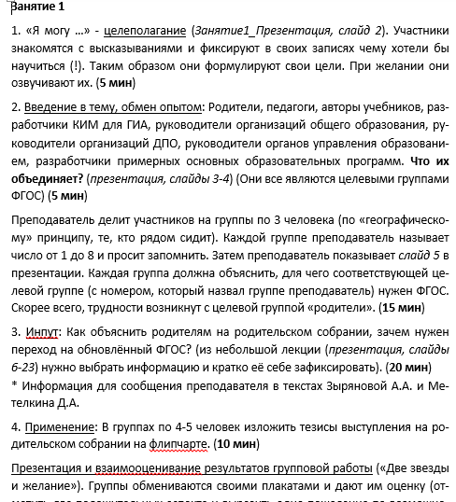
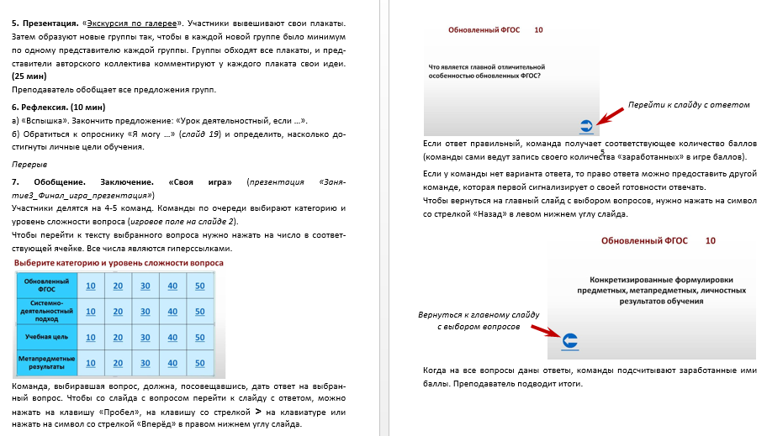
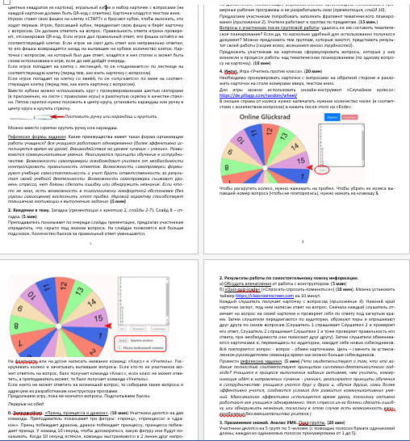
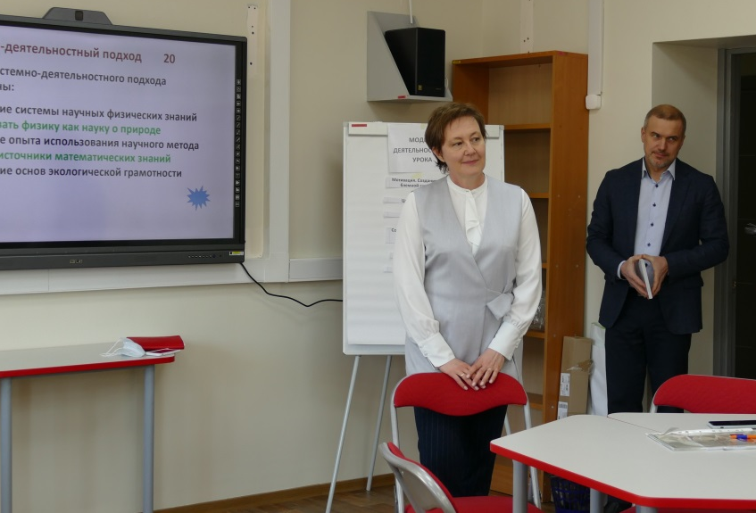

Slide 7
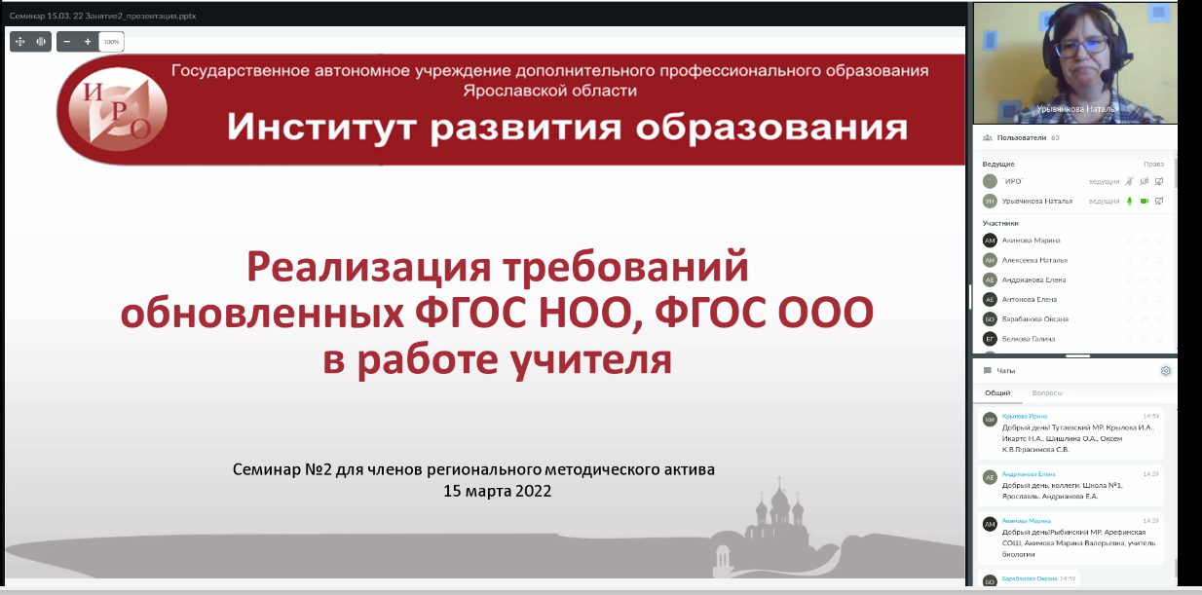

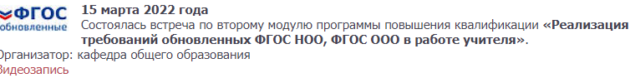
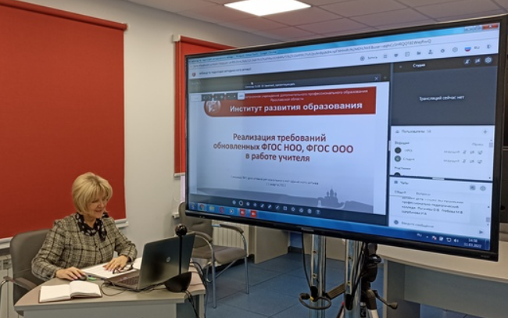
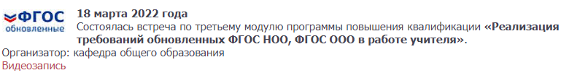
ПОСТКУРСОВОЕ СОПРОВОЖДЕНИЕ МЕТОДИЧЕСКОГО АКТИВА
1. Предоставление доступа к методическим материалам разработанных занятий для изучения и определения проблемных точек
2. Методические вебинары по каждому модулю для методического актива: 11,15 и 18 марта (Пополитова О.В., Урывчикова Н.В.) Каждый вебинар собирал порядка 100 подключений, и мы знаем, что за многими - несколько участников. Содержание консультационных вебинаров - постраничное проговаривание хода занятия, ответы на вопросы. Видеозаписи в доступе, они востребованы и не раз просматривались при подготовке занятий.

Slide 8
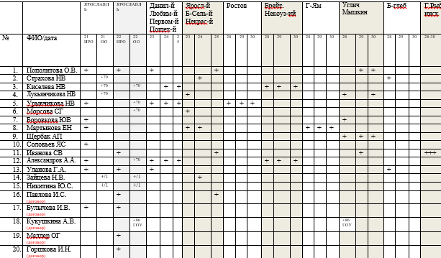
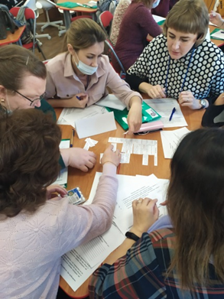
ПРОВЕДЕНИЕ ЗАНЯТИЙ ППК НА ТЕРРИТОРИЯХ МУНИЦИПАЛЬНЫХ ОБРАЗОВАНИЙ РЕГИОНА
Проводили занятия на территории муниципальных образований:
проректор Уланова Г.А.,
все сотрудники кафедры ( Пополитова О.В., Александров А.А., Иванова С.В., Боровкова Ю.В., Киселева Н.В., Лукьянчикова Н.В., Мартынова Е.Н., Морсова С.Г., Страхова Н.В., Соловьев Я.С., Урывчикова Н.В., Щербак А.П.)
привлекались сотрудники других
структурных подразделений
(Зайцева Н.В., Никитина Ю.С.),
члены методического актива
г. Рыбинска и ГЦРО (г. Ярославль)
Павлова И.С., Маллер О.Г., Горшкова И.Н.
Булычева И.В., Кукушкина А.В
Преподаватели педколледжей и ЯГПУ им. К.Д. Ушинского
Сложную координационную работу всего коллектива ИРО
обеспечил и.о. ректора Корнев А.В.
логистику обучения педагогов -рук. ОСУП Матвеева А.А.
техническое сопровождение – коллектив ЦТС под рук. Гайнуллина Р.Д.
БЕЗУСЛОВНО, ОГРОМНЫЕ ЗАДАЧИ РЕШАЛИ НА МЕСТАХ ОРГАНЫ УПРАВЛЕНИЯ ОБРАЗОВАНИЯ И МУНЦИПАЛЬНЫЕ МЕТОДИЧЕСКИЕ СЛУЖБЫ.

Slide 9

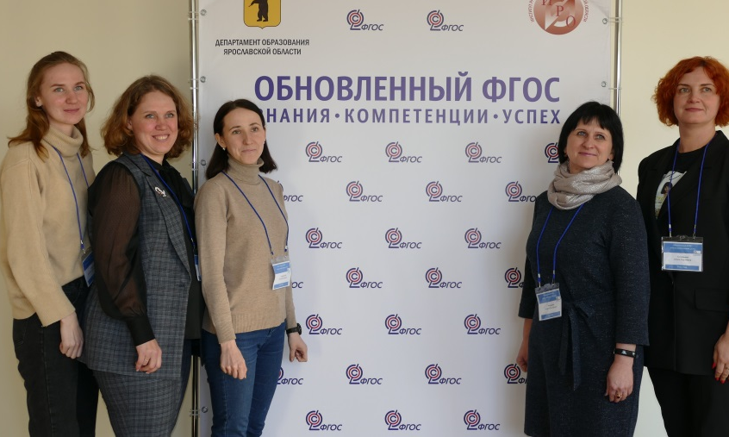
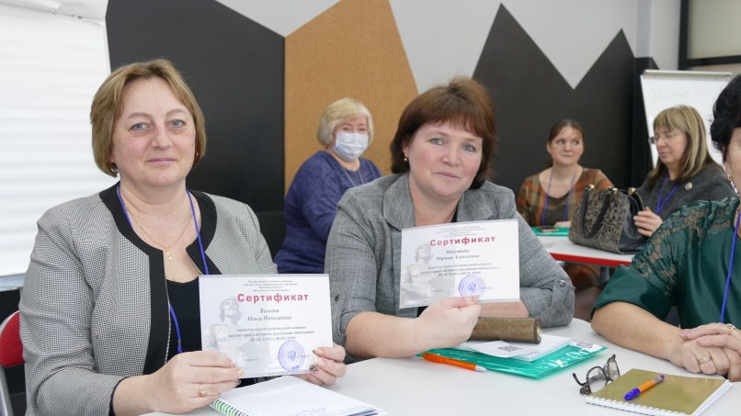


ВПЕРЕДИ - РАБОТА ПО СОПРОВОЖДЕНИЮ ПЕДАГОГОВ В ПОДГОТОВКЕ К РЕАЛИЗПЦИИ ОБНОВЛЕННЫХ ФГОС НОО и ФГОС ООО
ВСЕМ – УСПЕХОВ В ПРОВЕДЕНИИ ДАННОГО НАПРАВЛЕНИЯ НАШЕЙ ДЕЯТЕЛЬНОСТИ

